Slide 1


DEPARTAMENTO DE CIENCIAS ECONÓMICAS ADMINISTRATIVAS Y DE COMERCIO
CARRERA DE INGENIERÍA EN FINANZAS Y AUDITORÍA
TRABAJO DE TITULACIÓN PREVIO A LA OBTENCIÓN DEL TÍTULO DE INGENIERO EN FINANZAS Y AUDITORÍA CPA
TEMA: “IMPACTO DEL CRÉDITO PRODUCTIVO SEGÚN EL ORIGEN Y DESTINO DE LAS COACS SEGMENTO 1, PROVINCIA DE NAPO, PERIODO 2015-2017”
AUTOR: DÍAZ GUANUCHE, ERIN RUBÉN
DIRECTOR: ING. VÍCTOR CUENCA CARAGUAY.

Slide 2

PROBLEMA DE INVESTIGACIÓN
Buen uso o mal uso de los recursos financieros.
Analizar si los recursos otorgados
JUSTIFICACIÓN
Crecimiento
Desarrollo

Slide 3
Objetivo general
Investigar el origen y destino de los créditos productivos de las COAC´S; mediante la aplicación de la metodología PERLAS, determinación del monto del crédito, uso de los recursos de los créditos recibidos de los socios y construcción de una matriz comparativa que contenga el monto de los microcréditos y su porcentaje provincial; para responder las preguntas planteadas en la investigación.
Objetivos específicos
Realizar un análisis financiero PERLAS de las COACS del segmento 1.
Determinar los montos de los créditos otorgados por las Cooperativas de Ahorro y Crédito.
Indagar el uso de los créditos recibidos por los socios.
Construir una matriz comparativa que contenga el monto nacional y el porcentaje de participación Microcréditos de las Sucursales de Napo de las Cooperativas estudiadas.

Slide 4



MARCO TEÓRICO
La Teoría general del empleo, el interés y el dinero
Teoría de la base de la pirámide económica.
Teoría financiera
Economía debilitada
El Gobierno, aumenta el gasto publico.
Tasas interés
Estratos sociales deprimidos
Mejorar oportunidades empresariales
Reducir la pobreza.
Financiación
Estructura financiera
Formas de obtener recursos

Slide 5

Sistema de Monitoreo Perlas
Monto
Uso del Crédito
Matriz
Protección, Estructura, Rendimiento, Calidad de activos,
Recursos económicos receptados
Adecuado
Inadecuado
Es una tabla de doble entrada

Slide 6


ENFOQUE :
Cualitativo
Tipo de Investigación
DESCRIPTIVA
Especificar las propiedades, las características.
Describe e interpreta.

Slide 7
PREGUNTAS PLANTEADAS
1.- ¿Determinar en forma absoluta y relativa la participación en colocación de microcréditos en cada sucursal con respecto al total nacional?
2.- ¿Estimar en forma absoluta y relativa el nivel de provisión?
3.- ¿Determinar en forma absoluta y relativa la satisfacción de los socios del crédito recibido?
4.- ¿El destino del crédito otorgado por la cooperativa ha mejorado la calidad de vida?

Slide 8
Población y Muestra
Entidades analizadas y cantidad de socios

Slide 9


MUESTRA ESTRATIFICADA

Slide 10
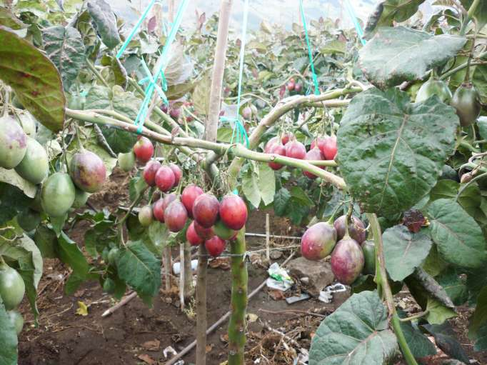
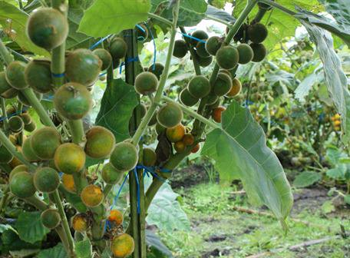
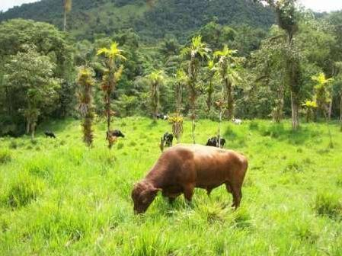
La producción de Tomate de árbol, naranjilla y la ganadería forman parte las actividades productivas que se desarrollan en la provincia.

Slide 11
Cartera de microcréditos y morosidad total nacional.

Slide 12
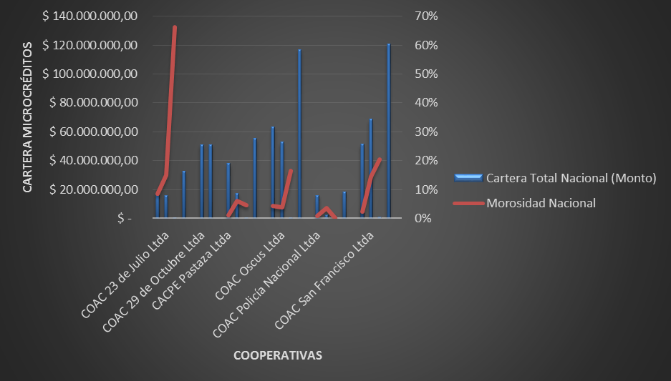

Slide 13
Respuesta a la Pregunta 1.-Matriz sobre los tipos de Microcréditos, participación y morosidad en Napo.

Slide 14
Matriz sobre los tipos de Microcréditos, participación y morosidad en Napo.

Slide 15
Respuesta a la pregunta 2.-Provisión y morosidad total provincial.

Slide 16
Provisión y morosidad total provincial.

Slide 17
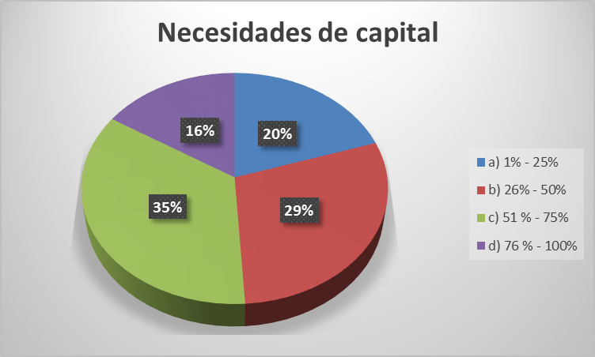
Respuesta a la pregunta 3, planteada

Slide 18
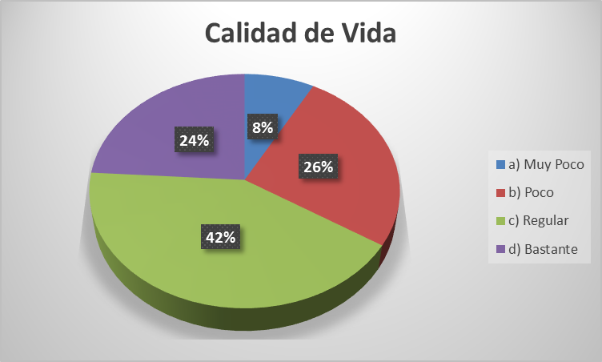
Respuesta a la pregunta 4, planteada

Slide 19

Conclusiones
C1.- La cartera de microcréditos de las 6 COACS suman 22 millones de dólares, representando el 6% del total nacional que asciende a 396 millones de dólares
C2.- Se puede constatar que las Cooperativas de Ahorro y Crédito del segmento 1, ubicadas en Napo, en promedio cumplen de manera efectiva con las metas de provisión,
C3.- Como resultado de la encuesta a los socios, el 35% correspondiente a 133 personas, respondieron que en un rango 50% al 75%, pudieron cubrir sus necesidades de recursos financieros necesitados al solicitar el crédito

Slide 20
Conclusiones
C4.- De los resultados en relación a los créditos otorgados por las Cooperativas se encontró que solo el 24% de los encuestados es decir 91 socios, mejoraron su calidad de vida mientras que el 76 % restante, contestó que, muy poco le benefició el microcrédito
C5.-Las Cooperativas de Ahorro y Crédito pertenecientes al segmento 1 de la provincia de Napo, revelan que existe una alta tasa de morosidad, ocasionando incremento en la provisión para incobrables, así como disminuyendo las utilidades de empleados e impuesto a la renta.

Slide 21


Recomendaciones
R1-C2.- Continuar aplicando la provisión para incobrables mayor y menor a 12 meses y así cumplir con el estándar del 100% y 35%, que recomienda la metodología PERLAS.
R1-C3.- Mejorar la política de seguimiento del crédito a fin asegurar que el destino guarde relación con el origen del mismo.
R1-C1.- Mantener el 6% de participación de microcrédito con respecto al total, y mejorar la calidad de cartera a fin de reducir el índice de morosidad

Slide 22
Recomendaciones
R1-C4 Actualizar el manual de crédito que permita operacionalizar su seguimiento con respecto a la política de origen y destino y así disminuir el 76% de sesgo en su uso resultado de la investigación.
R1-C5 Mejorar los procesos de colocación y recuperación de microcréditos y así controlar el incremento de morosidad, que conlleve a igualdad de eficiencia al promedio nacional.

Slide 23
GRACIAS POR SU ATENCIÓN

